Slide 1
The Strategy Pattern
（策略模式）

Slide 2
Strategy Pattern
 |  | 目的
 |  | 创建型 | 结构型 | 行为型
范围 | 类 | Factory Method(3.3) | A d a p t e r (类) ( 4 . 1 ) | I n t e r p r e t e r ( 5 . 3 ) Template Method(5.10)
 | 对象 | Abstract Factory(3.1) B u i l d e r ( 3 . 2 ) P r o t o t y p e ( 3 . 4 ) S i n g l e t o n ( 3 . 5 ) | A d a p t e r (对象) ( 4 . 1 ) B r i d g e ( 4 . 2 ) C o m p o s i t e ( 4 . 3 ) D e c o r a t o r ( 4 . 4 ) F a c a d e ( 4 . 5 ) F l y w e i g h t ( 4 . 6 ) P r o x y ( 4 . 7 ) | Chain of Responsibility(5.1) C o m m a n d ( 5 . 2 ) I t e r a t o r ( 5 . 4 ) M e d i a t o r ( 5 . 5 ) M e m e n t o ( 5 . 6 ) O b s e r v e r ( 5 . 7 ) S t a t e ( 5 . 8 ) S t r a t e g y Vi s i t o r ( 5 . 1 0 )

Slide 3
引子
对系统开发人员来说，不断的应对用户的需求变化和满足用户新的需求是他们的噩梦，然而，这种事情是不可避免的。
我们能做的是：通过采用良好的设计使系统能够方便应对需求的变化又不需要对系统做重大修改。即设计可维护性好的系统。

Slide 4
导致系统可维护性差的原因
灾难往往是由短期未臻最优的决策累积而成的。在软件开发方面，不考虑长远问题的设计往往导致维护和开发的灾难。以下是导致系统可维护性差的一些原因：
  确实无法预测需求如何变化
  如果我们试图预测需求的变化，则可能会在分析阶段止步不前。
  如果我们想把软件编写得能够方便地添加新功能，则可能在设计阶段止步不前。
  预算不足
  进度所逼，客户要求立即实现。
  我们以后会考虑这个问题。

Slide 5
学习问题
某公司专门销售各种打印机，销售打印机时可能有一定的折扣让利给顾客，但折扣计算的方法有很多种，如：不打折；每台减扣固定的金额；按售价的5%打折等等，且折扣计算方法可能发生变化。现在要开发该公司的销售系统，请你设计一个方案，实现打印机销售时的折扣计算，你的方案最好要能够使得在销售打印机（即使是同一种打印机）时可以灵活的选用折扣计算方法，并且可以很容易地增加或修改折扣计算方法而不至于对整个系统的维护造成困难。

Slide 6
应对变化的设计策略
总的思路：在设计时考虑变化，假设变化会出现，并采取预防性措施。
基于这一考虑的设计原则之一就是：
  面向抽象的设计原则（针对接口编程，而不是针对实现编程的原则）
    目的是利用多态应对变化

Slide 7
应对变化的设计策略
总的思路：在设计时考虑变化，假设变化会出现，并采取预防性措施。
基于这一考虑的设计原则之二就是：
  优先使用对象组合，而不是类继承实现复用的原则。
    在实现复用的同时避免继承的缺陷，同时具有更更好的灵活性。

Slide 8
应对变化的设计策略
总的思路：在设计时考虑变化，假设变化会出现，并采取预防性措施。
基于这一考虑的设计原则之三就是：
  分离变化，单独进行封装（高内聚、低耦合）
    目的是使维护局部化

Slide 9
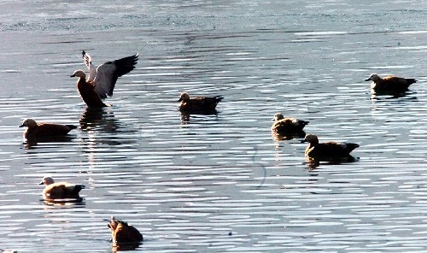

引例：鸭塘游戏
Joe所在的电脑游戏公司研发了一款游戏软件，模拟池塘中各种鸭子嬉戏（游动并且鸣叫）的场景。软件很受欢迎。

Slide 10
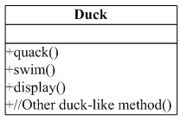
开始时游戏的设计者采用了标准的面向对象技术
设计一个Duck超类，各种鸭子都继承这个超类。
所有的鸭子都会鸣叫和游水，所以Duck超类实现quack()和swim()方法。由于不同种类的鸭子样子不同，所以Duck中的display()方法设计为抽象方法。

Slide 11


各种鸭子继承Duck类
其他种类的鸭子子类
不同的鸭子子类通过实现display方法显示自己的样子

Slide 12
新的需求
游戏上市后的次年，竞争越来越激烈。
在外出度假一周后，公司高管们决定要对游戏作重大创新，在下周的股东大会上，他们要让股东们“印象深刻”。

Slide 13
杀手锏
高管们觉得，如果鸭子能够飞起来，则能击败同类游戏的竞争者。
Joe的上司告诉高管们，Joe可以在一周内搞定，因为他是一个
OO Programmer…

Slide 14

嘘…该是我露一手的时候了
只要在Duck中增加一个fly()方法就行了
小菜!

Slide 15
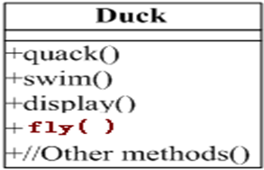
Joe的解决方案
其他种类的鸭子子类

Slide 16
但是，一周后Joe的经理从股东大会上打来电话…
Joe，我刚刚在股东大会上演示了游戏，他们看到屏幕上有许多橡皮玩具鸭子在飞来飞去!
Are you kidding?!

Slide 17
失败
小样，这叫个性！
呵呵，说实话，是偶的错，偶忘了不是所有的鸭子都会飞！在Duck中增加一个fly()方法，则它的所有子类就都有飞的能力了。没想到，一个局部的修改产生了非局部的副作用。
怎么办？

Slide 18
有办法了
在子类RubberDuck中覆盖fly()方法，让它什么都不做。还有，橡皮鸭也不会嘎嘎叫，只会吱吱叫，这样quack()方法也要改写。
如果考虑再增加打猎用的仿真鸭该怎么办呢？它既不会叫也不会飞，这样又得改写方法了。烦！看来，继承这东西有时也挺烦人的！

Slide 19
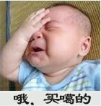
Joe的噩梦
经理告诉Joe：公司高层决定每半年就要更新该产品，更新的方式他们还没有想好。
晕菜！！

Slide 20
Joe的对策
我必须要有一种清晰的方法，让一部分鸭子（而不是全部）能够飞行和鸣叫。
把fly()从Duck中分离出来，设计一个接口Flyable，该接口有一个fly()方法，会飞的鸭子就实现该接口。
对quack()也依此处理。

Slide 21
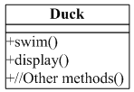
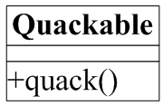
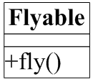
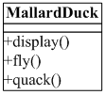
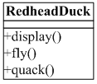


Joe的解决方案
你认为这个设计方案如何？

Slide 22
对Joe新方案的分析
Joe的第二个方案解决了部分问题（不会有会飞的橡皮鸭了），但也完全破坏了代码的重用性（每一种会飞的鸭子都必须实现fly()方法，如果要修改飞行行为，则必须修改每种鸭子的fly()代码，设想有几十种会飞的鸭子）。这从另一个方面增加了维护的难度。

Slide 23
应用分离变化的原则
我们已经知道，fly()和quack()是Duck类中可能发生变化部分。
我们将这些行为从Duck类中分离出来，对于每一个可能变化的方法，创建一个类的集合来表示相应的行为。例如：对于fly()，我们建立一个类的集合，分别实现翱翔，俯冲，起飞等。

Slide 24
Duck类仍然是所有鸭子的超类，但我们把飞行，鸣叫行为分离出来，将他们用另外的类结构来表示。
不同的行为有他们自己的类集合。
不同的行为有他们自己的类集合。
将变化的部分分离
Duck class
Flying Behaviors
Quacking Behaviors

Slide 25
如何设计飞行和鸣叫行为的类集合？
首先，我们需要灵活性。
在此之前，正是由于不灵活给我们带来了麻烦。我们希望能够将行为指定给鸭子的某个实例。例如，我们可能希望生成一个野鸭实例，并以某种飞行行为（例如：翱翔）对它初始化，在这之后，我们就会想能不能动态的改变这只野鸭的行为呢？换句话说，我们应该在Duck类中包含一个设置行为的方法，使得我们能够在运行时改变野鸭的行为（如：由翱翔变为俯冲）
带着这个目标，让我们来看看第一个设计原则。

Slide 26
设计原则
面向抽象的设计原则：对接口编程，而不是对实现编程。(Program to an interface, not an implementation)

Slide 27
引入接口
对每类行为，我们用一个接口(interface)来表示。例如：用接口FlyBehavior来表示飞行行为，用接口QuackBehavior来表示鸣叫行为。每一个具体的行为类，是这些接口的一个实现（如：翱翔Hover，俯冲Dive，不飞）。
这样做之后，就不是由Duck类来实现飞行和鸣叫接口了，取而代之的是，我们设置了一组类，他们的任务就是表示某个行为，而这些行为类实现了相应的接口。

Slide 28
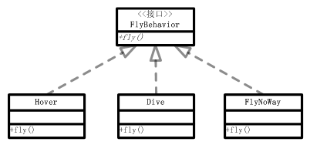
鸭子的飞行行为用一组实现特定接口的类来表示
Duck类不需要知道飞行行为的实现细节

Slide 29
新设计方法与以前的方法的差异
这种做法与我们以前的做法不同，以前我们或者是用Duck超类，或者是用Duck的子类本身来具体实现具体的行为，我们被这种特定的实现捆住了手脚，要改变鸭子的行为时除了对Duck类或其子类进行修改，增加代码外，别无它法。

Slide 30
新设计方法与以前的方法的差异
在新的设计方案中，Duck的子类将使用由接口(FlyBehavior或QuackBehavior)表示的行为，而接口由行为类具体实现，这样，行为的具体实现就不会被固化在Duck的子类中了。

Slide 31
思考
Java中有interface类型，面向对象的设计中有接口的概念（一个类的能被调用的方法的集合）。
我们前面的设计是不是一定要用Java中的interface来实现，可不可以用抽象的超类来实现。

Slide 32
回答
不是！“Program to an interface”的真实含义是“Program to an supertype”，Java中的interface和abstract superclass都是一种supertype，因此用抽象超类也能够实现上述设计思想。
上述设计思想的关键点是运用对“supertype”的多态性编程实现运行时的对象可以动态变化，而不是被编码所固定。我们可以把“Program to an supertype”重新表述为“申明的变量应该是一个超级类型，通常是一个抽象类或interface，使得赋值给这些变量的对象可以是相应超级类型的任何一个具体实现，也就是说声明这些变量的类不需要知道具体的对象类型”（面向抽象有利于利用多态）

Slide 33
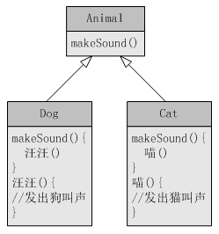
举例：Program to an implementation
采用“对实现编程”的程序代码可能是：
Dog d=new Dog();
d.汪汪();
由于声明的变量是Animal的一个具体实现（Dog），迫使我们编码时要对具体的实现编程，即要使用d.汪汪()这样一种具体的叫声。

Slide 34
举例：Program to an interface/supertype
采用“对接口编程”或“对超级类型编程”的程序代码可能是：
Animal animal =new Dog();
animal.makeSound();
由于声明的变量是抽象类或接口(interface) Animal，尽管我们知道实际对象是Dog的对象，但编码时仍可以使用makeSound()这样一种多态的调用方式。这就是“针对接口编程”或者“针对抽象编程”。

Slide 35
举例：一种更灵活的方式
采用“对接口编程”或“对超级类型编程”，实现在运行时动态改变对象：
Animal a =getAnimal();
a.makeSound();
不需要知道具体是那种 Animal，我们只要关心它能够对makeSound()做出响应就行

Slide 36
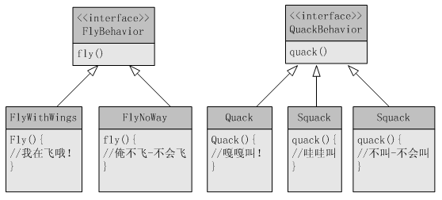
实现鸭子的行为-用两个interface还有实现具体行为的对应的两组类
采用这种设计，其他类型的对象能够复用飞行和鸣叫行为，因为这些行为不再隐藏在Duck类中。
增加新的行为时，不需要修改已有的行为类，也不用修改使用这些行为的Duck类。
现在我们可以不承担继承附带的包袱而享受复用的好处

Slide 37
怎样复用飞行，鸣叫行为
---怎样让鸭子有所作为？
优先利用组合实现复用的原则
  首先，在Duck类中增加两个实例变量flyBehavior和quackBehavior 。
  记住，要将他们声明为相应的接口类型！这样，每一个鸭对象才能够在运行时多态地设置这些变量让他们做想做的动作（飞，嘎嘎叫等等）。Duck类或其子类中的fly()，quack()方法将被去掉，因为我们将这些行为放在了FlyBehavior和QuackBehavior 接口中了。在Duckas 用performFly()和performQuack()调用flyBehavior 的fly()和quackBehavior 的quack()实现复用。

Slide 38
复用机制
若已存在一个类ClassA，现在希望复用ClassA，有什么方法？

Slide 39
两种复用机制
  通过继承实现复用
  建立一个新的类并让新的类继承ClassA。
  通过组合实现复用
  建立一个新的类，在该类中声明一个ClassA类型的成员变量，让它引用一个ClassA的实例对象，这样就可以通过该引用变量实现对ClassA中方法的复用。

Slide 40
通过组合实现复用的示例代码
class ClassA {
…
public void methodA( ) {…} //希望被复用的方法
…
}
class NewClass{
…
ClassA c; //组合
public NewClass( ClassA c1) { c=c1} //让c引用一个ClassA对象
…
c.methodA( ); //通过c实现对ClassA的复用
…
}

Slide 41
运用复用机制
对象组合是类继承之外的另一种复用选择。新的更复杂的功能可以通过组装或组合对象来获得。对象组合要求被组合的对象具有良好定义的接口。这种复用风格被称为黑箱复用(black-box reuse)，因为对象的内部细节是不可见的。

Slide 42
继承机制的优缺点
优点：
  类继承是在编译时刻静态定义的，且可直接使用，因为程序设计语言直接支持类继承。类继承可以较方便地改变被复用的实现。当一个子类重定义一些而不是全部操作时，它也能影响它所继承的操作，只要在这些操作中调用了被重定义的操作。
缺点
  因为继承在编译时刻就定义了，所以无法在运行时改变从父类继承的实现。
  继承常被认为“破坏了封装性” 。子类中的实现与它的父类有如此紧密的依赖关系，以至于父类实现中的任何变化必然会导致子类发生变化。
  如果继承下来的实现不适合解决新的问题，则父类必须重写或被其他更适合的类替换。这种依赖关系限制了灵活性并最终限制了复用性。
一个可用的解决方法就是只继承抽象类，因为抽象类通常提供较少的实现。

Slide 43
对象组合的优点
对象组合是通过获得对其他对象的引用而在运行时刻动态定义的。组合要求对象遵守彼此的接口约定，进而要求更仔细地定义接口，而这些接口并不妨碍你将一个对象和其他对象一起使用。这还会产生良好的结果：因为对象只能通过接口访问，所以我们并不破坏封装性；只要类型一致，运行时刻还可以用一个对象来替代另一个对象；更进一步，因为对象的实现是基于接口写的，所以实现上存在较少的依赖关系。
对象组合对系统设计还有另一个作用，即优先使用对象组合有助于你保持每个类被封装，并被集中在单个任务上。这样类和类继承层次会保持较小规模，并且不太可能增长为不可控制的庞然大物。另一方面，基于对象组合的设计会有更多的对象(而有较少的类)，且系统的行为将依赖于对象间的关系而不是被定义在某个类中。

Slide 44
设计模式倡导对象组合的复用方式
面向对象设计的第二个原则：优先使用对象组合，而不是类继承。
经验表明：设计者往往过度使用了继承这种复用技术。但依赖于对象组合技术的设计却有更好的复用性(或更简单)。设计模式中一再使用对象组合技术。

Slide 45
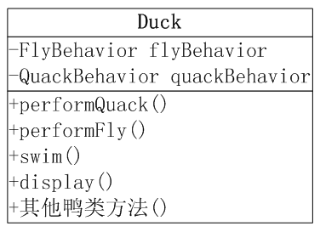
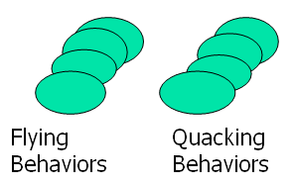
实例变量在运行时指向一个特定的行为

Slide 46
让鸭子有所作为 performFly()和performQuack()有什么用？
Public class Duck {
QuackBehavior quackBehavior;
FlyBehavior flyBehavior;
//其他属性
public void performQuack()
{
quackBehavior.quack();
}
…
}
每只鸭子引用实现QuackBehavior接口的某个类的对象
这只鸭子自己不叫，而是让它引用的对象代替它叫。
这样，我们就不用关心那个对象是什么对象，我们只关心它知道怎么叫！

Slide 47
到了该关心怎么设置实例变量flyBehavior、 quackBehavior的时候了
这只野鸭让Quack类处理鸣叫。
Public class MallardDuck extends Duck{
Public MallardDuck() {
quackBehavior=new Quack();
flyBehavior=new FlyWithWings();
}
Public void display(){
System.out.println(“I’m a real Mallard duck”);
}
}
让FlyWithWings类来处理飞行。
野鸭子类的构造方法用Quack类的实例来初始化其实例的quackBehavior实例变量，用FlyWithWings类的实例初始化flyBehavior实例变量。它能象真的野鸭一样鸣叫和飞行哦！

Slide 48
完整测试代码：Duck类
public abstract class Duck {
FlyBehavior flyBehavior;
QuackBehavior quackBehavior;
public Duck(){
}
public abstract void display();
public void performFly() {
flyBehavior.fly();
}
public void performQuack() {
quackBehavior.quack();
}
public void swim() {
System.out.println("All ducks float,even decoys!");
}
}

Slide 49
MallardDuck.java
public class MallardDuck extends Duck {
public MallardDuck() {
quackBehavior = new Quack();
flyBehavior = new FlyWithWings();
}
public void display() {
System.out.println("野鸭上场了！");
}
}

Slide 50
FlyBehavior.java
public interface FlyBehavior
{
public void fly();
}

Slide 51
FlyWithWings.java
public class FlyWithWings implements FlyBehavior
{
public void fly() {
System.out.println("我飞，我飞，我飞飞飞！哈哈！");
}
}

Slide 52
FlyNoWay.java
public class FlyNoWay implements FlyBehavior
{
public void fly() {
System.out.println("不好意思，俺不会飞.");
}
}

Slide 53
simuDuck.java主类
public class simuDuck
{
public static void main(String[] args) {
Duck mallard = new MallardDuck();
mallard.display();
mallard.performQuack();
mallard.performFly();
}
}

Slide 54
如何动态改变鸭子的行为
在Duck类中增加两个方法
public void setFlyBehavior(FlyBehavior fb) {
flyBehavior=fb;
}
public void setQuackBehavior(QuackBehavior qb) {
quackBehavior=qb;
}
监听用户的操作，调用上述方法做出响应即可。

Slide 55
你能画出上述鸭塘游戏解决方案的类图吗？

Slide 56
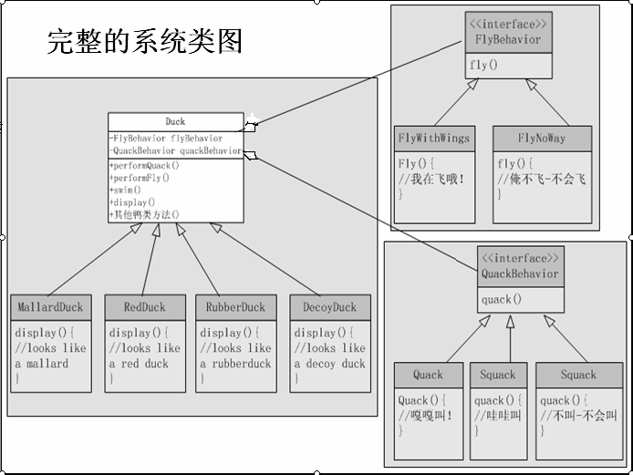
完整的系统类图

Slide 57
请分析方案的优劣。

Slide 58
请给出学习问题的解决方案
问题：某公司专门销售各种打印机，销售打印机时都有一定的折扣让利给顾客，但折扣计算的方法有很多种，如：不打折；每台减扣固定的金额；按售价的5%打折等等，且折扣计算方法可能发生变化。现在要开发该公司的销售系统，请你设计一个方案，实现打印机销售时的折扣计算，你的方案最好要能够使得在销售打印机（即使是同一种打印机）时可以灵活的选用折扣计算方法，并且可以很容易地增加或修改折扣计算方法而不至于对整个系统的维护造成困难。

Slide 59
什么是Strategy模式
定义一组算法，将每个封装为一个类，并且使得他们可以相互替换。该模式使得算法可以独立于使用它的客户变动。

Slide 60
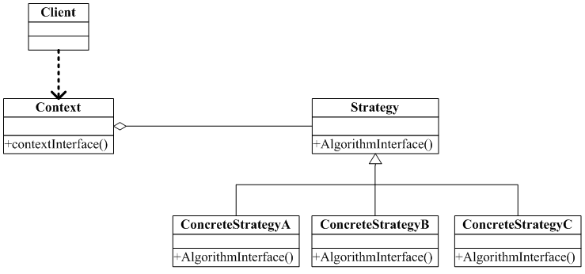
Strategy模式的结构

Slide 61
Strategy Pattern
 |  | 目的
 |  | 创建型 | 结构型 | 行为型
范围 | 类 | Factory Method(3.3) | A d a p t e r (类) ( 4 . 1 ) | I n t e r p r e t e r ( 5 . 3 ) Template Method(5.10)
 | 对象 | Abstract Factory(3.1) B u i l d e r ( 3 . 2 ) P r o t o t y p e ( 3 . 4 ) S i n g l e t o n ( 3 . 5 ) | A d a p t e r (对象) ( 4 . 1 ) B r i d g e ( 4 . 2 ) C o m p o s i t e ( 4 . 3 ) D e c o r a t o r ( 4 . 4 ) F a c a d e ( 4 . 5 ) F l y w e i g h t ( 4 . 6 ) P r o x y ( 4 . 7 ) | Chain of Responsibility(5.1) C o m m a n d ( 5 . 2 ) I t e r a t o r ( 5 . 4 ) M e d i a t o r ( 5 . 5 ) M e m e n t o ( 5 . 6 ) O b s e r v e r ( 5 . 7 ) S t a t e ( 5 . 8 ) S t r a t e g y Vi s i t o r ( 5 . 1 0 )

Slide 62
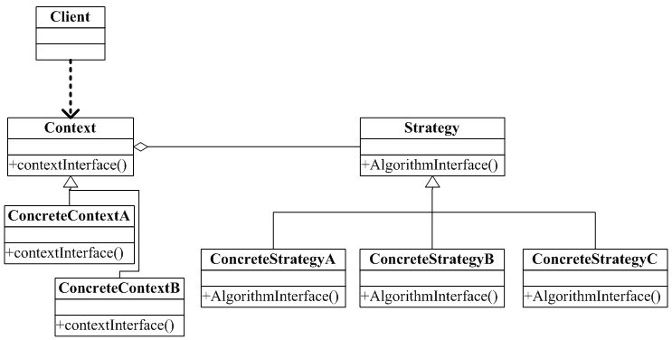
Strategy模式的变形及其讨论
没有Context的子类时，模式的用途如何？
有Context的子类时，模式的用途如何？
多个Strategy时，模式的用途如何？

Slide 63
实战演练
某公司专门销售各种打印机，销售打印机时都有一定的折扣让利给顾客，但折扣计算的方法有很多种，如：不打折；每台减扣固定的金额；按售价的5%打折等等，且折扣计算方法可能发生变化。现在要开发该公司的销售系统，请你设计一个方案，实现打印机销售时的折扣计算，你的方案最好要能够使得在销售打印机（即使是同一种打印机）时可以灵活的选用折扣计算方法，并且可以很容易地增加或修改折扣计算方法而不至于对整个系统的维护造成困难。请用strategy模式设计解决方案，给出Java源程序，绘制相应的类图，编写实验报告。
注：
  作业打包，包名格式为：DP+学号+N+实验序号，如DP200601010111N1.rar

Slide 64
The Facade Pattern
门面模式

Slide 65
子系统及其的客户端
设计师在处理复杂系统时的一个常用方法是“分而治之”，但这样做的结果是一个系统或子系统中会有很多的类。
常常出现这样的情况，使用这个子系统的客户端虽然只关注某些特定的功能，但却需要跟子系统内部的许多对象打交道才能达到目的。这使得客户端的逻辑变得不必要的复杂，维护成本提高、复用率降低。

Slide 66
现实生活中的例子---病人和医院
某个老太太就是胃痛，她只需要治疗胃痛。
但她必须知道如何和医院子系统的挂号、门诊、划价、化验、收费、取药等各个“类”打交道，才能实现看胃病的功能。
老太太是医院的客户端，她的逻辑被不必要地“复杂化”了。

Slide 67
解决办法
设立接待员，由接待员代办挂号、划价、缴费、取药等。病人只需与接待员打交道。

Slide 68
什么是门面模式
门面模式为子系统提供一个统一的高层接口，供外部客户使用。这个高层接口就是子系统的门面。
门面模式提供了一个更高层次的接口，使得子系统更容易使用。

Slide 69
门面模式的结构
Client2
Client1
Client3
Facade
subsystem

Slide 70
门面模式的实现
定义一个（或多个）具备所需接口的新类（门面类）
新类（门面类）使用原有的系统。
客户使用门面类对象与原系统打交道。

Slide 71
门面模式的变体
典型的门面模式强调不应该引入新的功能。
门面模式的变体可以适当引入新的功能，补充系统的原有功能。

Slide 72
什么时候使用门面模式
客户只需要使用某个复杂系统的子集，或者需要以一种特殊的方式与系统交互时，使用门面模式。
当需要跟踪系统的使用情况时，使用门面模式。因为所有对系统的访问都通过Facade，所以可以很容易的监视系统的使用。
希望封装或者隐藏原系统时。
编写新类的成本小于所有人学会使用或维护原系统所需的成本时。

Slide 73
迪米特法则
“只与你直接的朋友们通信。”
迪米特法则要求一个对象的相互作用是短程的。朋友的数目越少越好。其实质是减少耦合度。
门面模式符合迪米特法则

Slide 74
讨论
在什么情况下应该编写一个新系统而不是用Facade封装老系统？

Slide 75
一个例子---保安系统
一个保安系统由两个录像机、三个电灯、一个遥感器和一个报警器组成。保安系统的操作人员经常要将这些仪器启动和关闭。

Slide 76
一个例子---保安系统
因为操作员必须学会直接操作所有仪器。因此，要花较多的时间对操作员进行培训。

Slide 77
使用门面模式的保安系统
准备一个系统的控制台，作为保安系统的用户界面（门面）操作员通过操作这个简化的界面就可以控制所有的仪器。
请同学分小组设计方案，写出java源代码。

Slide 78
课内练习
家庭影院中有CD机，DVD机，收音机Turner，录影机Recorder，功放Amplifier，升降屏幕Screen等，请为家庭影院系统设计一个门面，通过它可以方便的操作其他设备实现唱卡拉OK，放电影等功能。
编写一个测试主类，测试你的程序。

Slide 79
讨论
门面模式采用了什么面向对象的设计原则？
门面模式中有几类角色？各起什么作用？

Slide 80
实战演练
JDBC访问数据库需要用到一些相关的类和接口，主要有数据库的jdbc驱动程序，DriverManager，Connection, Statement, ResultSet，SQLException等。为了将这些复杂的细节与数据库应用程序的设计者隔离开，请设计一个JDBCFacade类，该类提供jdbcOpen(), jdbcSelect(), jdbcUpdate(), jdbcInsert(), jdbcDelete(), jdbcClose()等方法，数据库应用程序的开发者直接使用JDBCFacade类提供的方法就可以实现查询、修改、追加、删除记录等操作。(注：jdbcSelect()方法返回的类型是ResultSet。各方法所需的参数请自行设计）
编写一个测试主类，测试你的JDBCFacade类。

